Slide 1
KEMIJSKI SPOJEVI U NAMA I OKO NAS

Slide 2
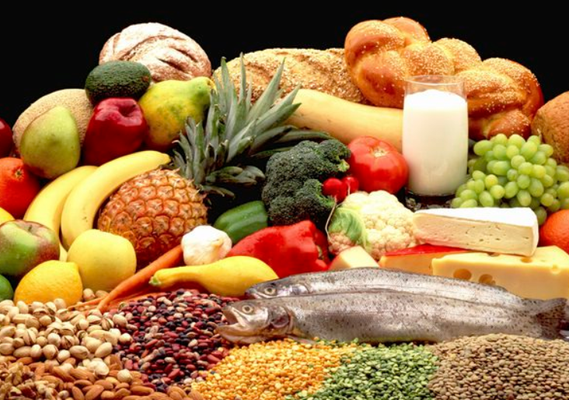
Kemijski spojevi u nama i oko nas
Biogeni elementi grade tzv. biološki važne spojeve. Predloži njihovu definiciju.
biološki važni spojevi- spojevi koji izgrađuju živa bića i nužni su za odvijanje životnih procesa u njima
PROTEINI (BJELANČEVINE)
BIOLOŠKI VAŽNI SPOJEVI
MASTI I ULJA
UGLJIKOHIDRATI

Slide 3
Kemijski spojevi u nama i oko nas
BJELANČEVINE ili PROTEINI ( grč. protos- prvi)
Po svojoj ulozi i važnosti proteini stoje na prvom mjestu. Pretpostavi zašto.
proteini:
-izgrađuju živa bića
- sudjeluju u gotovo svim reakcijama u organizmu
- ubrzavaju kemijske reakcije u organizmu
-sudjeluju u prijenosu živčanih podražaja
- sudjeluju u prijenosu kisika i hranjivih tvari…

Slide 4
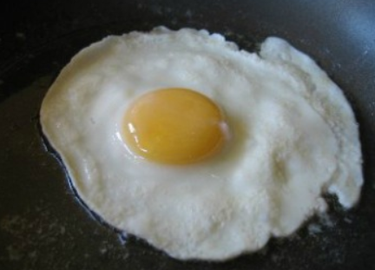
Kemijski spojevi u nama i oko nas
Za vrijeme bolesti OBAVEZNO snižavamo tjelesnu temperaturu.
a) Objasni zašto je to važno činiti.
b) Pretpostavi moguće posljedice ukoliko tjelesna temperatura čovjeka dosegne 42 C.
o
povišena temperatura, alkohol, teški metali, kiseline, lužine…narušavaju građu proteina i uzrokuju njihovo zgrušavanje
Objasni zašto je zgrušavanje proteina nepovratna reakcija.

Slide 5
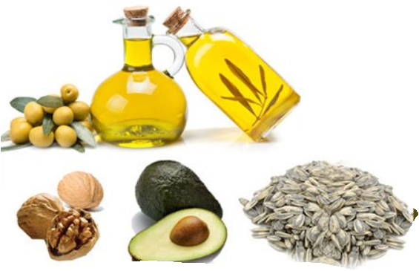
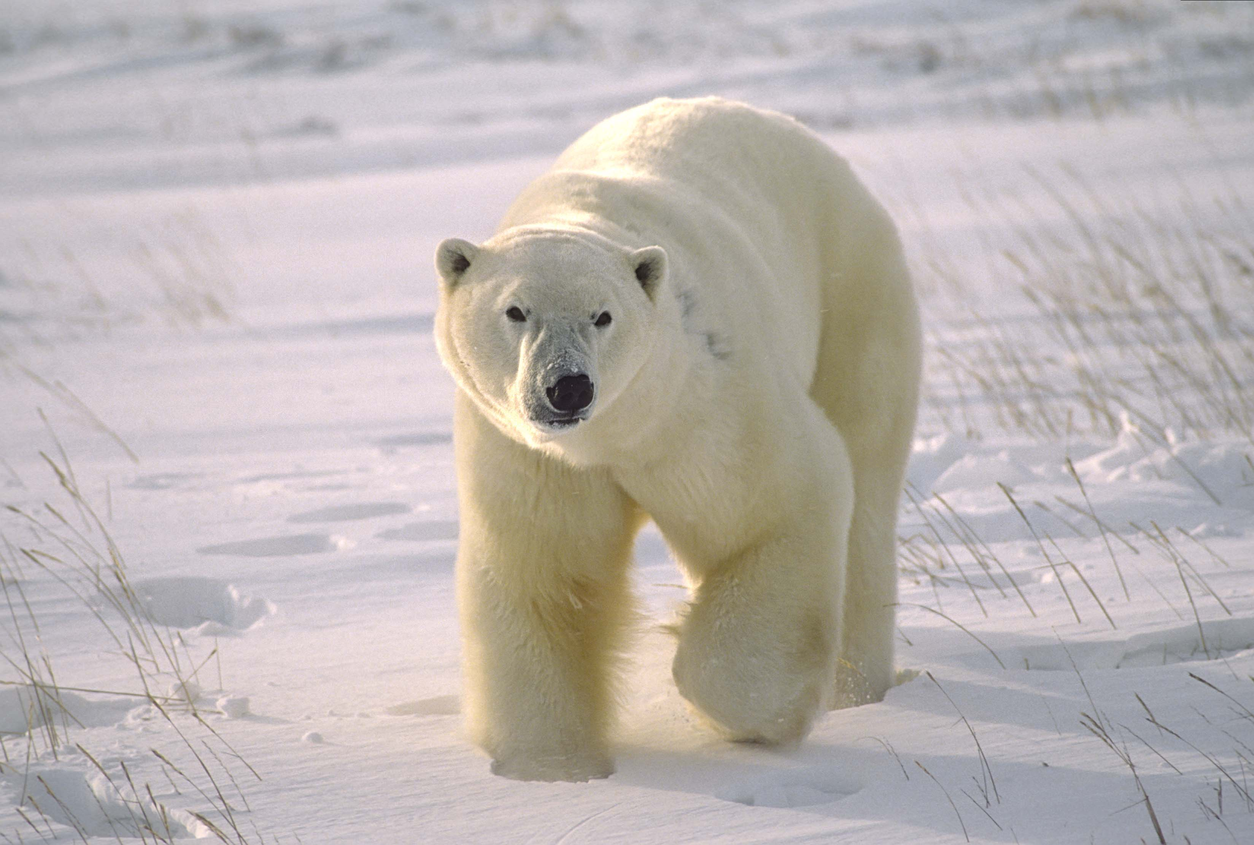
Kemijski spojevi u nama i oko nas
MASTI I ULJA
izvor energije
sudjeluju u izgradnji organizma
otapala vitamina netopivih u vodi
toplinski izolatori
Zašto su masne naslage ispod kože posebno važne životinjama koje žive u hladnim područjima?

Slide 6
Kemijski spojevi u nama i oko nas
UGLJIKOHIDRATI
glavni izvor energije živih bića
pričuvna tvar (npr. škrob)
gradivna tvar biljaka (celuloza)

Slide 7
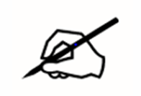
Kemijski spojevi u nama i oko nas
BIOLOŠKI VAŽNI SPOJEVI
PROTEINI
izgrađuju organizme
sudjeluju u gotovo svim procesima u stanicama
MASTI I ULJA
izvor energije
toplinski izolatori u organizmu
sudjeluju u izgradnji organizma
UGLJIKOHIDRATI
glavni izvor energije za odvijanje svih životnih procesa
gradivna tvar biljaka
pričuvne tvari

Slide 8
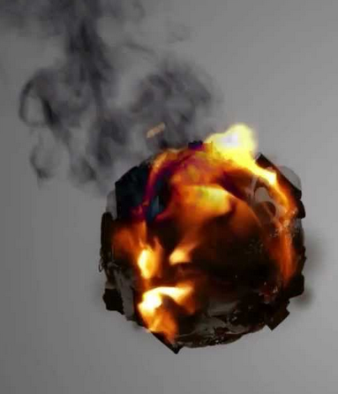
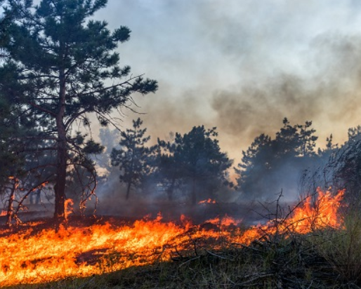
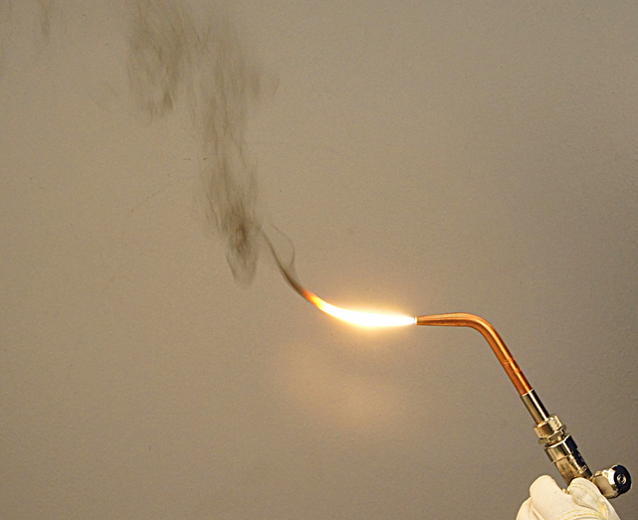
Kemijski spojevi u nama i oko nas
Tijekom gorenja organskih tvari u dimu ili u ostatcima nakon gorenja pojavljuje se crna tvar. Imenuj element koji se nalazi u njenom sastavu.

Slide 9
Kemijski spojevi u nama i oko nas
SVOJSTVA ORGANSKIH I ANORGANSKIH SPOJEVA
SVOJSTVO | ORGANSKI SPOJEVI | ANORGANSKI SPOJEVI
TALIŠTE | NISKO | VISOKO
TOPLJIVOST U VODI | VEĆINOM NETOPLJIVI | VEĆINOM TOPLJIVI
TOPLJIVOST U ORGANSKIM OTAPALIMA | TOPLJIVI | VEĆINOM NETOPLJIVI
ZAPALJIVOST | LAKO ZAPALJIVI | VEĆINOM NE GORE
svi organski spojevi u svom sastavu sadrže ugljik
anorganski spojevi građeni od različitih elemenata

Slide 11
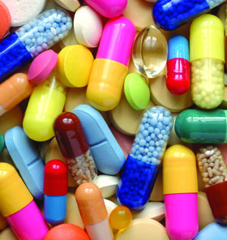
Biološko djelovanje tvari
Što je švicarski liječnik i alkemičar Paracelsus želio reći tvrdnjom:
„Prava doza razlikuje otrov od lijeka.” ?
ČUVAJTE IZVAN DOSEGA DJECE!
PRIJE UZIMANJA POZORNO PROČITAJTE UPUTU!
O MOGUĆIM RIZICIMA ILI NUSPOJAVAMA PITAJTE LIJEČNIKA ILI LJEKARNIKA!
Uz koje su tvari najčešće vezana ovakva upozorenja?
Objasni korisnost/štetnost lijekova.

Slide 12
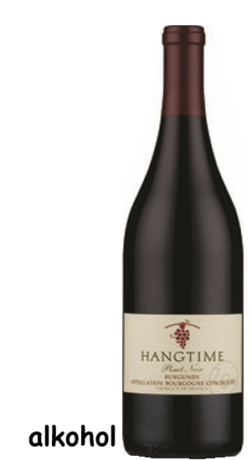
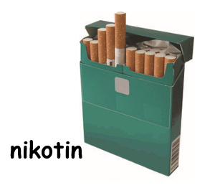
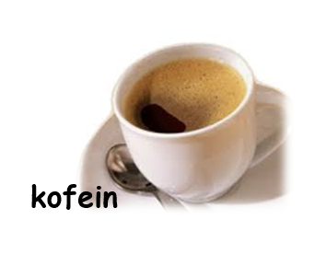
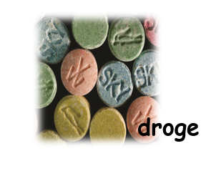
Biološko djelovanje tvari
Nabroji tvari za koje znaš da izazivaju ovisnost.

Slide 13
Biološko djelovanje tvari
Vježbaj malo,
nauči puno
Navedenim tvarima pridruži odgovarajući opis ili djelovanje.
dobivanje energije
najčešći uzročnik raka pluća
izaziva nesanicu
zaštita organizma
trenutno povećavaju razinu energije
A bjelančevine
B energetski napitci
C ugljikohidrati
D nikotin
E kava
C
D
E
A
B

Slide 14
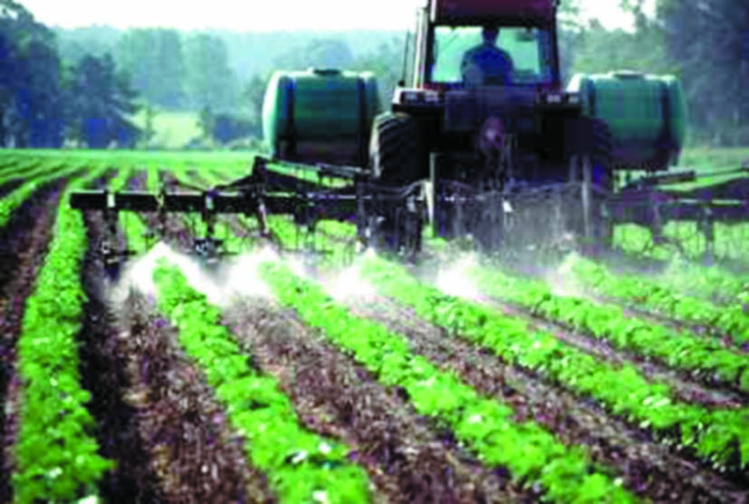
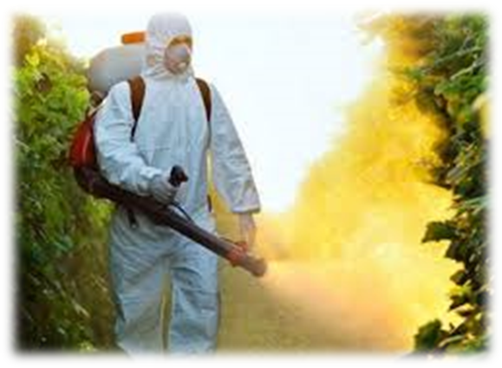
Biološko djelovanje tvari
Objasni zašto su danas sve veće potrebe čovječanstva za hranom.
Navedi moguće razloge upotrebe herbicida u poljoprivredi.
Smatraš li da je kemijskih sredstava u poljoprivredi bezopasna za čovjeka? Obrazloži odgovor.
Objasni na koji način kemijska sredstva korištena na njivama zagađuju pitku vodu.

Slide 15
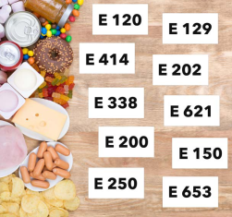
Biološko djelovanje tvari
u proizvodima brojnih industrija (prehrambene, farmaceutske, kozmetičke…) koriste se tzv. aditivi
Pretpostavi ulogu aditiva u prehrambenim proizvodima.
Aditivi čija je uloga bojanje proizvoda imaju oznake E 100- E 180, dok oni koji služe kao konzervansi nose oznake E200- E297.
Objasni ulogu aditiva oznake E210 u prehrambenim proizvodima.
Smatraš li da je upotreba aditiva u potpunosti bezopasna za ljude? Objasni odgovor.

Slide 16
Biološko djelovanje tvari
metali poput olova, žive i kadmija česti su onečišćivači tla i vode
Objasni djelovanje metala na građu bjelančevina.
U nedavnoj prošlosti koristio se benzin s olovom. Istraživanjem se otkrilo kako je velik broj ljudi, a posebno gradske djece doživjelo trovanje ovim teškim metalom.
Zašto su baš djeca u gradu bila izloženija olovu od ostalih ljudi?
Velik broj dezodoransa u svom sastavu sadrži aluminij čija je uloga sprečavanje izlučivanja znoja. Smatraš li njegovo prisustvo u dezodoransima opravdanom i bezopasnom? Objasni odgovor.

Slide 17
Biološko djelovanje tvari
BIOLOŠKO DJELOVANJE TVARI
biološko djelovanje- djelovanje tvari na živa bića
TVARI
KORISNE ŠTETNE
-voda, kisik, masti i ulja -alkohol, nikotin, opojne droge
bjelančevine, vitamini, herbicidi, pesticidi,
ugljikohidrati, minerali teški metali

Slide 18
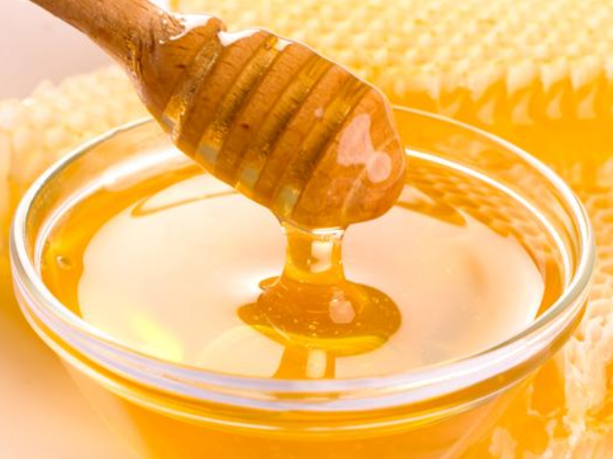
Objasni što su aditivi.
Nabroji barem tri metala koji onečišćuju tlo.
Kako zajednički nazivamo tvari za uništavanje korova?
Imenuj kemijsku industriju koja se bavi proizvodnjom lijekova.
Koji je sastojak cigareta najčešći uzročnik raka pluća?
Koji je alkemičar utvrdio da prava doza razlikuje otrov od lijeka?
Nabroji tri skupine organskih spojeva koje su nužne za živa bića.
Koji se metal u prošlosti dodavao benzinu?
Nabroji četiri tvari koje mogu izazvati ovisnost.
Objasni kada lijekove smatramo štetnim tvarima za ljudski organizam.
Kako nazivamo potrebu za redovitim konzumiranjem određenih tvari?
Nabroji tri anorganske tvari nužne za živa bića.
Skloni kutiju.

